Slide 1
Адаптивная физкультура 5 «Б» класс Иванникова Светлана Викторовна
Государственное бюджетное учреждение Калининградской области общеобразовательная организация для обучающихся, воспитанников с ограниченными возможностями здоровья «Школа – интернат № 1»

Slide 2
Корригирующие упражнения, игры

Slide 3
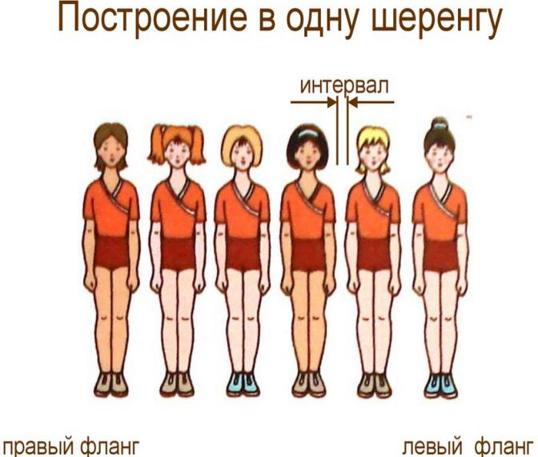
В одну шеренгу - становись!

Slide 4
Основные правила безопасного поведения на уроке
учащиеся обязаны иметь на уроках спортивную форму и чистую спортивную обувь;
запрещается вставать на скамейки, мусорить, грубо вести себя по отношению к другим учащимся. В случае возникновения конфликтной ситуации учащиеся должны сообщить об этом учителю;
со звонком на урок обучающиеся собираются на построение;
запрещается жевать жевательную резинку;
запрещается пользоваться мобильным телефоном;
обучающиеся не должны мешать учителю проводить урок и другим обучающимся выполнять упражнения на уроке;
на уроках учащиеся обязаны выполнять только те упражнения, которые разрешил выполнять учитель;
запрещается самостоятельно брать спортивный инвентарь;
при обнаружении поломок спортивного оборудования немедленно сообщать об этом учителю;
в случае плохого самочувствия на уроке учащийся должен незамедлительно сообщить об этом учителю.

Slide 5
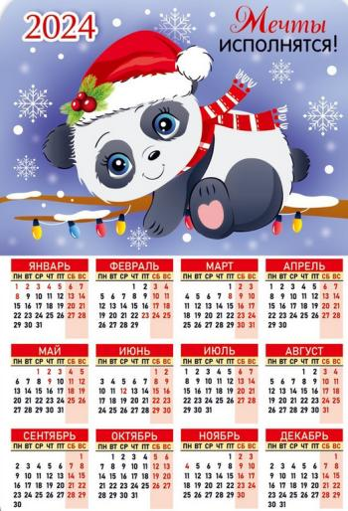
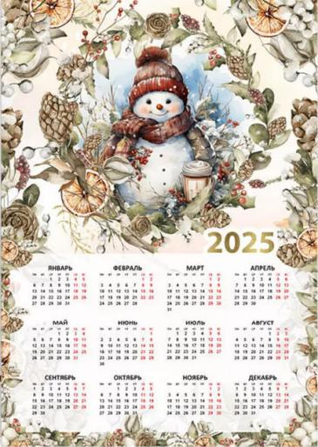
Назовите месяцы учебного года, которые уже прошли

Slide 6
Выполни дыхательное упражнение «Надуй шар»
«Встань, ноги врозь, держа в руках воображаемый шар. На счет «раз» - сделай глубокий вдох через рот. На счет «два» - усиленный выдох через рот, имитируя движениями рук увеличивающийся шар. Повтори 3 раза в медленном темпе»

Slide 7
Назови месяц
Падают, падают листья,
В нашем саду листопад.
Желтые, красные листья
По ветру вьются, летят.
Капля - раз, капля - два, Очень медленно сперва, А потом, потом, потом Все бегом, бегом, бегом

Slide 8
В каком месяце мы украшаем ёлки?
Наступает Новый год!
Дети водят хоровод.
Висят на ёлке шарики, светятся фонарики.
Вот сверкают льдинки, кружатся снежинки.
В гости Дед Мороз идёт, всем подарки он несёт.
Чтоб подарки посчитать, будем пальцы загибать.
Один, два, три, четыре, пять, шесть, семь, восемь, девять, десять.
Ура! Много подарков!

Slide 9
Отгадай загадку
«Особый день есть в феврале,
Отмечен он в календаре».
Что это за день?
«В небе, в море, на земле Нужен мир тебе и мне! Слава тем, кто бережёт Этот мир из года в год!»

Slide 10
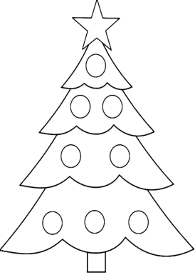
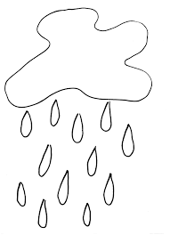
Вспомни, какие упражнения выполняли на уроке
Выбери ту картинку, которая понравилась, раскрась ее дома и принеси на следующий урок

Slide 11
Спасибо за внимание!

